Slide 1
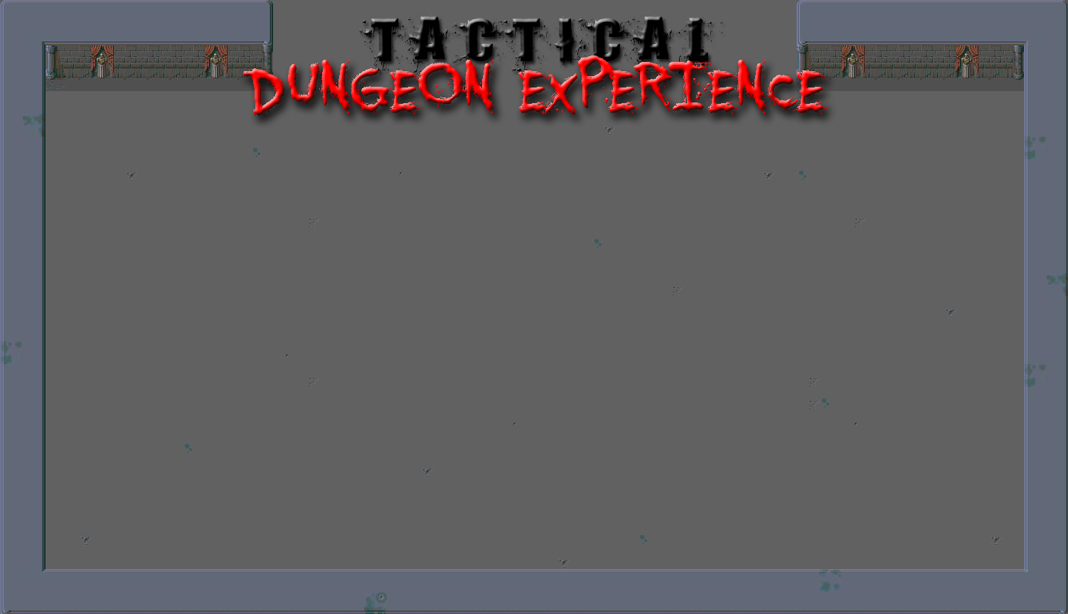
Henrik Wallin Carl Ådahl Fredrik Svensson Johan Skoog DSY 08

Slide 2
Spel ide
Ett online multiplayer spel
Samarbete
Labyrinth
Mycket monster
Klurigt

Slide 3
Spelet
Du är en nu tids soldat
Hamnat i en stor underjordisk grotta
Målet är att ta sig ut
Döda Döda
Olika sorters monster
Boss

Slide 4




Karaktärerna
Kurt
Sarge
Slick Rick
Rover
Snabbhet: 2
Skada 3
Pansar: 4
Ammo: 3000
Granater: 20
Vapen: Maskingevär
Snabbhet: 3
Skada 4
Pansar: 3
Ammo: 100
Granater: 10
Vapen: Granatgevär
Snabbhet: 5
Skada 2
Pansar: 1
Ammo: N/A
Granater: 100
Vapen:
Pistol
Snabbhet: 4
Skada 3
Pansar: 3
Ammo: 200
Granater: 40
Vapen: Hagelgevär

Slide 5
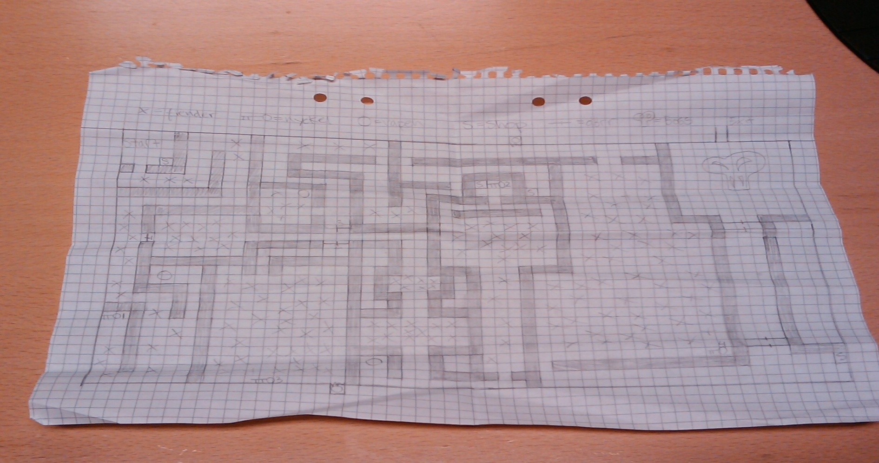
Kartans struktur

Slide 6
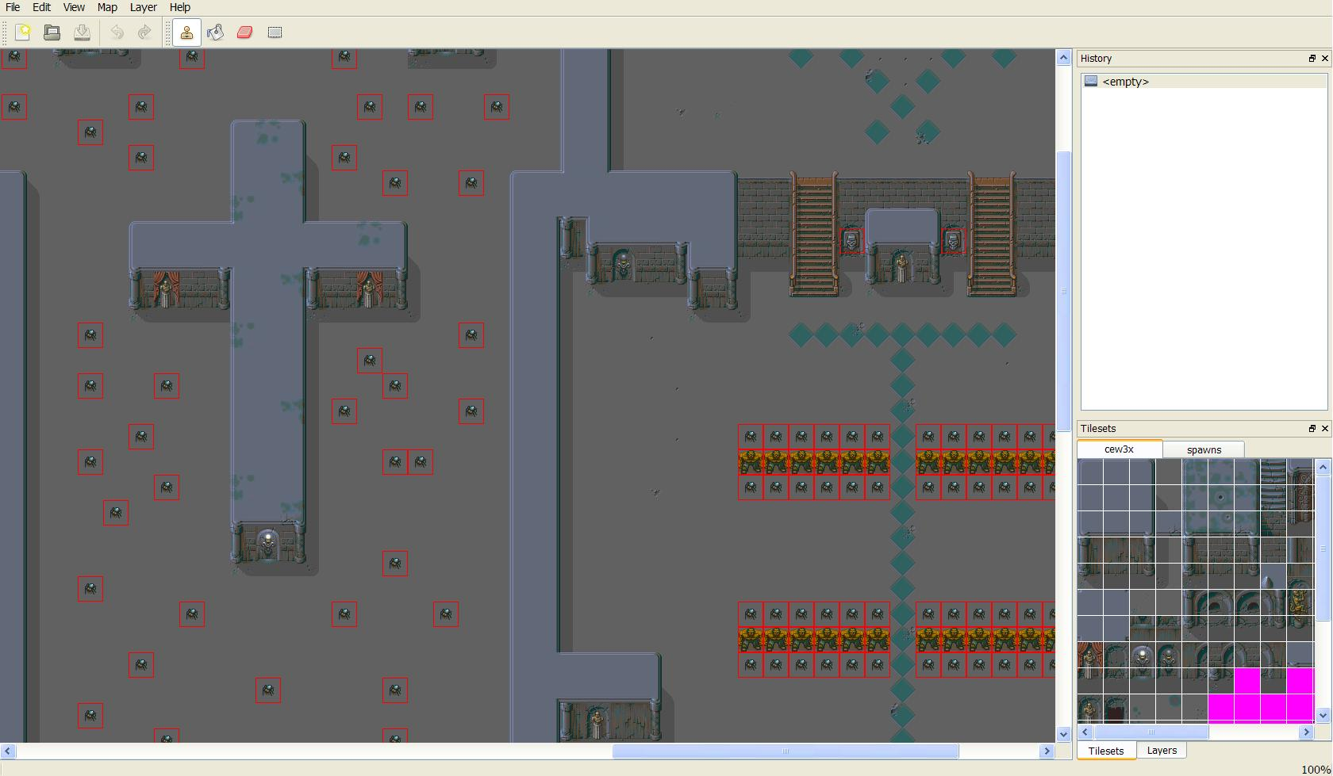
Map editorn

Slide 7
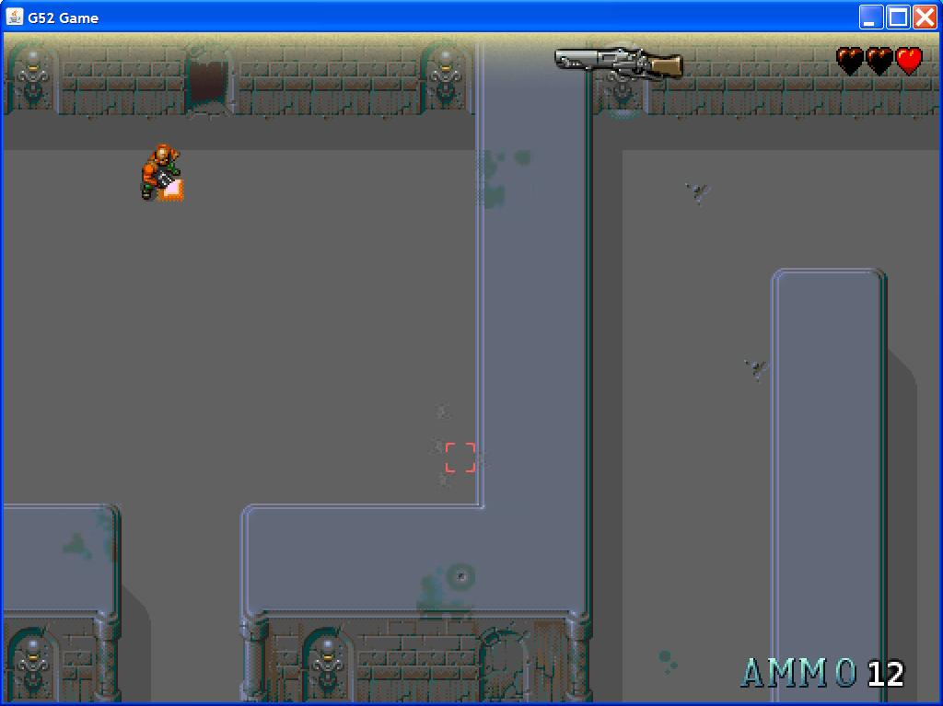
Game play

Slide 8
NU TILL DEMO!!!!

